Slide 1



UBND PHƯỜNG HOA LƯ
TRƯỜNG TIỂU HỌC NAM THÀNH
Chào mừng các em học sinh đến với môn Tin học
Lớp 3
Giáo viên thực hiện: Nguyễn Thị Linh

Slide 2


CHỦ ĐỀ 3: TỔ CHỨC, LƯU TRỮ, TÌM KIẾM VÀ TRAO ĐỔI THÔNG TIN
BÀI 9. THỰC HÀNH VỚI TỆP VÀ
THƯ MỤC TRONG MÁY TÍNH (Tiết 1)

Slide 3




KHỞI ĐỘNG
What is it?

Slide 4
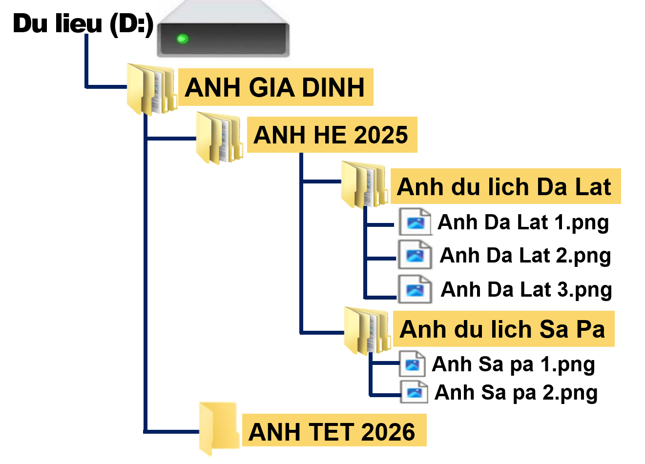
What is it?
GỐC
THÂN
CÀNH
NHÁNH
LÁ 1
SƠ ĐỒ CÂY THƯ MỤC
ANH GIA DINH
LÁ 2

Slide 5

What is it?
Ổ ĐĨA D:
Disk drive (D:)
DU LIEU(D:)

Slide 6

What is it?
THƯ MỤC
FOLDER
LOP 3A - DO AN

Slide 7

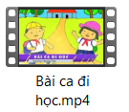


What is it?
TỆP
Anh Da Lat 1.mp3
Vui den truong.mp3
Bai ca di hoc.mp4
Trinh chieu.pptx
FILE
Bai van.docx

Slide 8

Nhiệm vụ:
Tạo thư mục trong máy tính theo sơ đồ hình cây
(D:)
Truyen Viet Nam - An 3A
Truyen nuoc ngoai - Linh 3A
Tam Cam -
An 3A
Thach sanh - An 3A
Doremon -
Linh 3A
Conan -
Linh 3A

Slide 9
Tam Cam - An 3A
(D:)
Truyen Viet Nam - An 3A
Thach sanh - An 3A
Doremon - Linh 3A
Truyen nuoc ngoai -
Linh 3A
Conan - Linh 3A

Slide 10
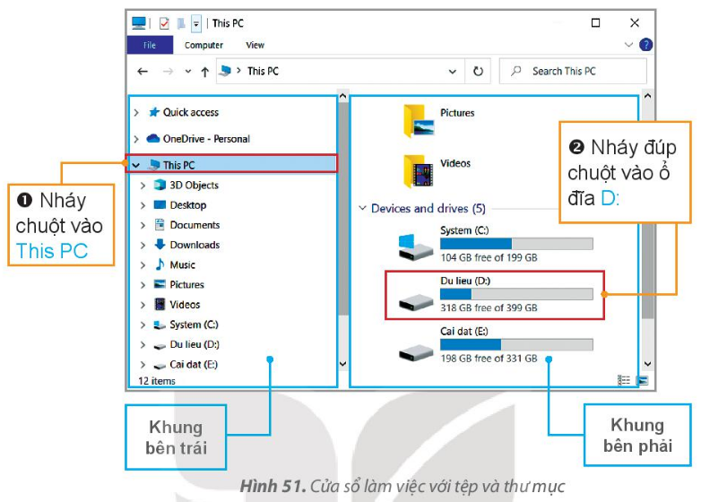

1. Nhiệm vụ 1: Mở và tìm hiểu cấu trúc của một thư mục.

Slide 11

Nhiệm vụ 2: Thực hiện thao tác với Thư mục
a) Tạo thư mục mới theo cây thư mục mẫu.
b) Đổi tên thư mục
c) Xóa thư mục

Slide 12
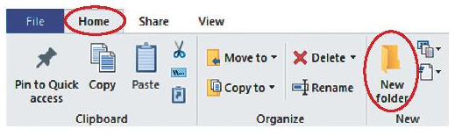

a) Tạo một thư mục mới.
B1: ổ đĩa D: ở khung bên trái.
B2: Home -> New folder
Bước 3: Thư mục mới New folder. Gõ tên thư mục Truyen tranh.
→ Nhấn phím Enter để kết thúc.

Slide 13
a. Tạo thư mục mới theo sơ đồ sau
New Folder
Mở THIS PC -> (D:)
(D:)
Truyen Viet Nam - An 3A
Truyen nuoc ngoai - Linh 3A
Tam Cam -
An 3A
Thach sanh - An 3A
Doremon -
Linh 3A
Conan -
Linh 3A

Slide 14
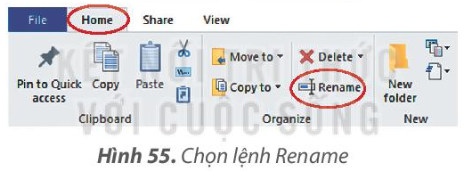

b) Đổi tên thư mục
B1: Nháy chuột vào thư mục Do-re-mon để chọn.
B2: Trong dải lệnh Home, chọn lệnh Rename
B3: Gõ tên mới Hoang tu Ech. Nhấn phím Enter để kết thúc.

Slide 15
b. Đổi tên thư mục
Tam cam -> cau be tich chu
name
Doremon -> Shin
Rename
(D:)
Truyen viet nam - An 3A
Truyen nuoc ngoai - An 3A
Cau be tich chu -
An 3A
Thach sanh -An 3A
Shin -
Anh 3A
Conan -
Anh 3A

Slide 16
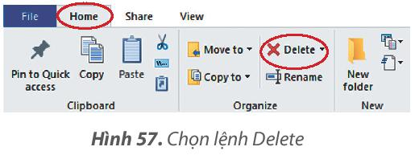
c) Xóa thư mục Co-nan.
Bước 1: Nhảy chuột vào thư mục Co-nan.
Bước 2: Trong dải lệnh Home, chọn lệnh Delete (Hình 57).
Lưu ý: Em hãy cân nhắc kĩ trước khi quyết định xoá thư mục để tránh mất thông tin.

Slide 17
b. Xoá thư mục
Delete
(D:)
Truyen Viet Nam - An 3A
Truyen nuoc ngoai - Linh 3A
Cau be tich chu -
An 3A
Thach sanh - An 3A
Shin -
Linh 3A
Conan -
Linh 3A

Slide 18
THỰC HIỆN
1. Mở cửa sổ làm việc với tệp và thư mục, nháy chuột vào ổ đĩa D: ở khung bên trái.
2. Tìm thư mục Truyen tranh ở khung bên phải, nháy đúp chuột vào thư mục Truyen tranh để mở, ta sẽ thấy tệp Anh.jpg.
Lưu ý: Mỗi máy tính sẽ có tên tệp và thư mục khác nhau

Slide 19



